Slide 1

Автономная некоммерческая организация
«Центр поддержки эколого-социальных программ
«Город без табачного дыма»

Slide 2
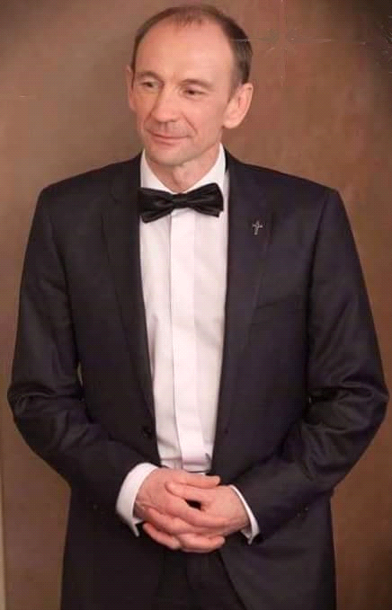
Проект «Город без табачного дыма»
Координатор проекта:
Плетнев Сергей
Владимирович
Тел: 8 928 965 78 90
эл.почта: 89289657890@yandex.ru

Slide 3
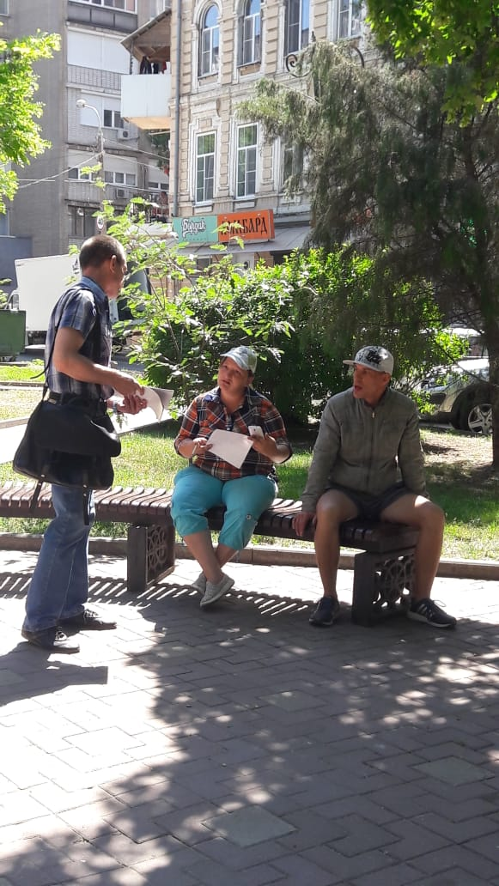
Цель проекта
Целью Проекта является формирование правильных приоритетов у жителей и гостей города в части исполнения Федерального Закона «Об охране здоровья граждан от воздействия окружающего табачного дыма и последствий потребления табака».

Slide 4
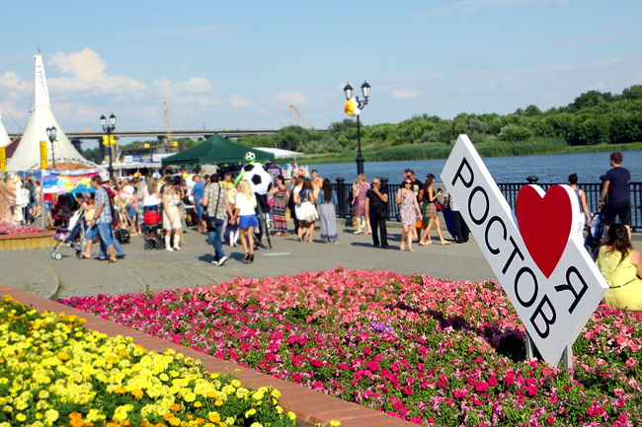
Основные целевые группы, на которые направлен проект: население города Ростова-на-Дону

Slide 5
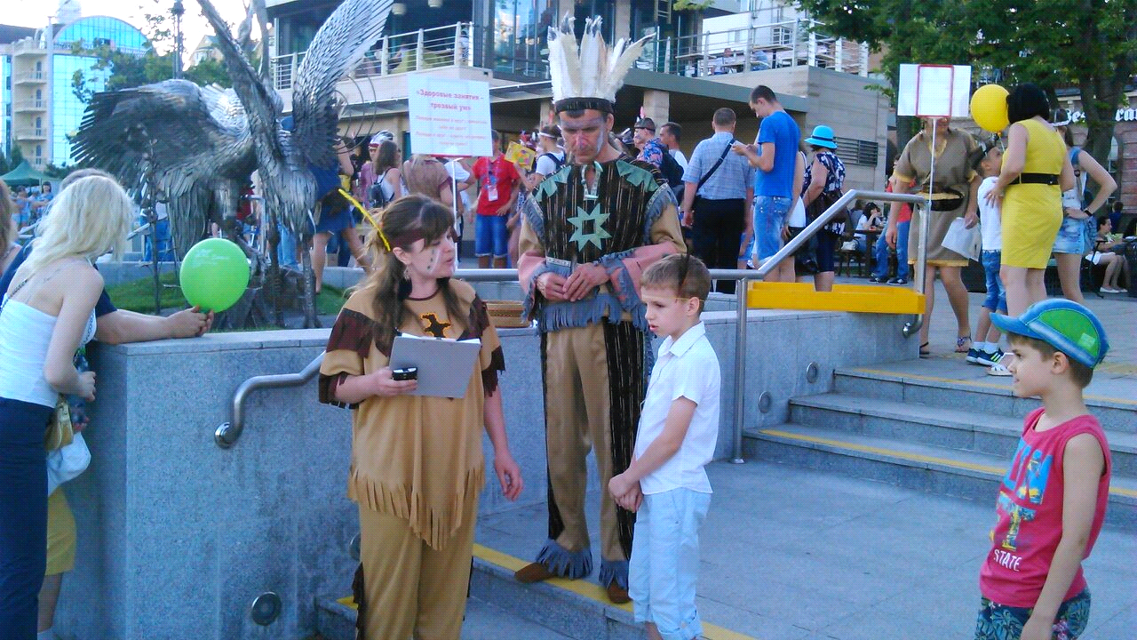
Описание проекта
В рамках проекта проводятся: профилактические мероприятия и квесты с молодёжью и подростками; масштабные фестивали на Всемирный День отказа от курения 31 мая и Всемирный День борьбы с курением 15 ноября; спортивные состязания, опросы и раздача листовок на улицах города и многое другое.

Slide 6
Результаты проекта
Социологическое исследование.
Проведены опросы населения об актуальности проблемы.
Проведена фотосъемки водителей общественного транспорта, курящих на рабочем месте.
Проведены круглые столы по поддержке социального проекта «Город без табачного дыма»
Проведена встреча с НКО по вопросам участия в Проекте.
31 мая 2017 проведена Акция в парке им. Максима Горького «Жизнь прекрасна без табака»
(http://rostov-gorod.ru/index/news/5/678892/?sphrase_id=558008)
15 ноября 2018 года в ДГПБ проведена акция «Дыши свободно, живи счастливо.
Разработан тестовый макет информационного плаката и буклета, которые используются при проведении мероприятий.

Slide 7


Разработан и внедрен макет информационного плаката и буклета, которые используются при проведении мероприятий.

Slide 8
Планы проекта
В долгосрочном проекте "Город без табачного дыма":
•Донесение основных тезисов ФЗ № 15 в доступной для населения форме.
•Проведение встреч разного формата и массовых мероприятий по тематике Проекта.
•Создание печатной и полиграфической продукции- буклеты, плакаты, флаеры с
информацией о ФЗ № 15
•Создание тематической аудиовизуальной продукции на русском и английском языках.
•Создать большее количество специально отведенных для курения зон в местах общего пользования в городе Ростов-на-Дону, а в последующее время и в городах Ростовской области.
•Создать информационную карту о расположении специально отведенных мест для курения, а также приложение в гаджеты.
•Сформировать молодежную дружину для патрулирования улиц города два раза в неделю совместно с полицией для выявления нарушителей и проведения профилактических мероприятий.

Slide 9
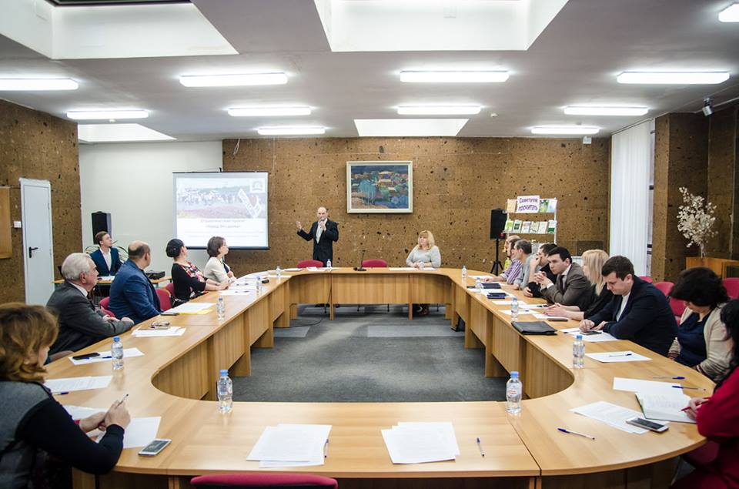
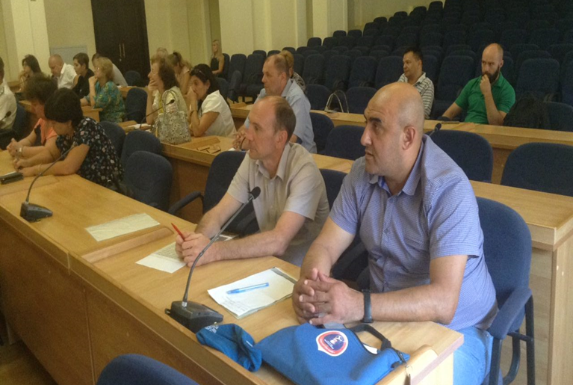
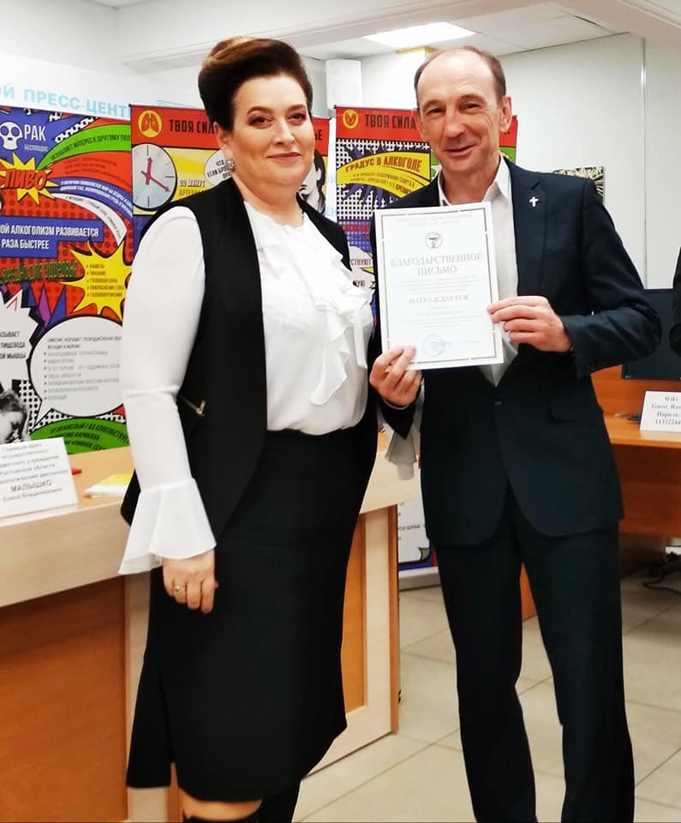
АНО «Город без табачного дыма " активно сотрудничает с министерством здравоохранения Ростовской области, комитетом по делам молодежи города Ростова-на-Дону, с управлением культуры города Ростова-на-Дону и министерством труда и социального развития Ростовской области и областным наркодиспансером Ростовской области.

Slide 10
АНО «Город без табачного дыма« за эффективное сотрудничество выражает благодарность:
АНКО "Добрые дела;
Общественной организации «Общее дело»;
Ростовской региональной моложёной благотворительной общественной организации «Молодые медики Дона»;
ГБУ РО Наркологический диспансер.

Slide 11
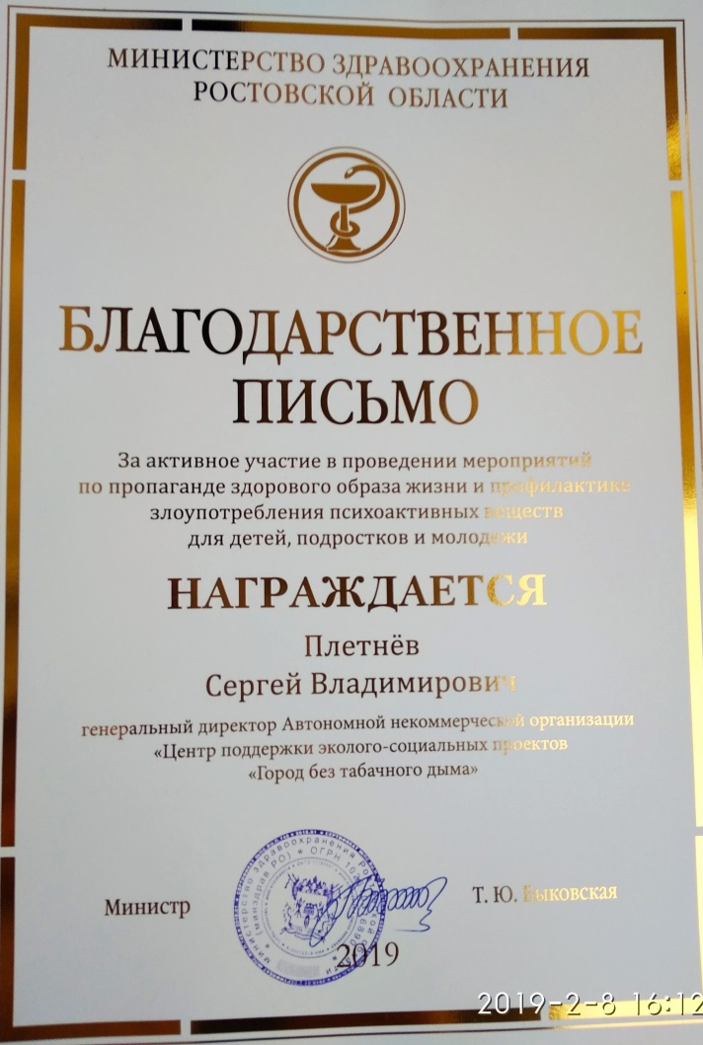

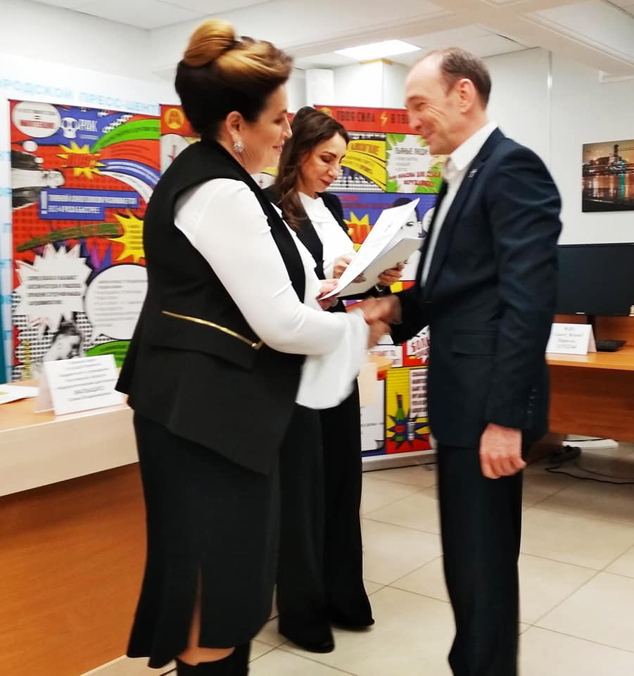
Нас благодарят:

Slide 12




С о ц с е т и и м е д и а
https://www.instagram.com/gorod_bez_tabachnogo_dima/
https://vk.com/gorod_bez_tabachnogo_dima
https://www.facebook.com/groups/gorod.bez.tabachnogo.dima/
https://ok.ru/gorod.bez.tabachnogo.dima

